Slide 1
2dgp 2차 발표
2018180012 김정윤

Slide 2
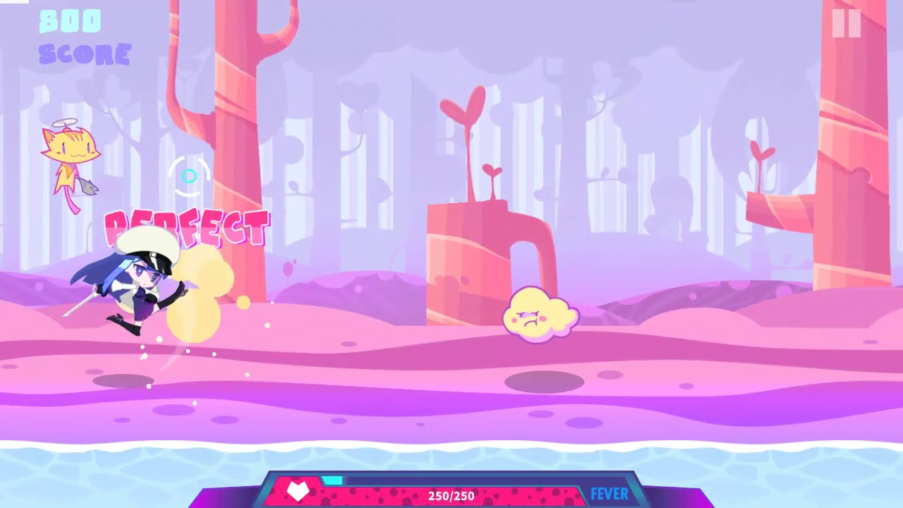
게임 컨셉
적이 발사하는 젤리들을 쳐내고 목표까지 도달하라!
F와 J키로 진행하는 간단한 진행방식
횡 스크롤 타격 게임!

Slide 3
개발 범위
맵 | 땅 밑, 밤 하늘, 나무숲(진행중) => 레벨 별로 바뀌는 맵
게임 컨트롤 키 캐릭터 기술 | 시작, 상단 공격, 하단 공격 키 F – 상단 공격 J – 하단 공격
게임 기능 | 가장 어려운 레벨을 퍼펙트로 클리어 시 보스몬스터를 플레이어블 캐릭터로 추가 & 아이템을 모아 캐릭터 잠금해제 대신 캐릭터를 선택가능하게 변경
난이도 | 난이도 증가 시 체력 추가 캐릭터 추가 => 삭제
사운드 | 피해, 타격, 배경음악, 성공 시 나올 음악, 실패 시 나올 음악

Slide 4
개발일정
1주차 | 계획 | 수집좌표처리 & 리소스
 | 결과 | 좌표 처리(100%), 리소스 수집(95%), 맵제작 완료(70%)
2주차, 3주차 4주차 | 계획 | 캐릭터 오브젝트, 메인 캐릭터 조작 – 키보드 입력, & 몬스터 오브젝트
 | 결과 | 캐릭터 공통 조작 입력(100%), 키보드입력(93%), 몬스터 오브젝트(80%), 몬스터패턴, 날아오는 모션처리(0%) => 보스 캐릭터 & 플레이어블 캐릭터 추가(100%)
5주차 | 계획 | 메뉴, 체력바 구현(20%), 문제점 보완(~ing)
6주차 7주차 | 계획 | 플레이어블 캐릭터 추가+최종 => 몬스터 패턴, 날아오는 모션 처리, 그리고 몬스터 처치모션구현
8주차 9주차 | 계획 | 몬스터 + 보스몹 최종처리& 시작종료 화면 추가하기
 |  | => 플레이어블캐릭터 선택창, 몬스터, 보스 죽는모션 처리, 성공 실패 상태창 추가 & 사운드 구현
10주차 |  | 최종점검

Slide 5
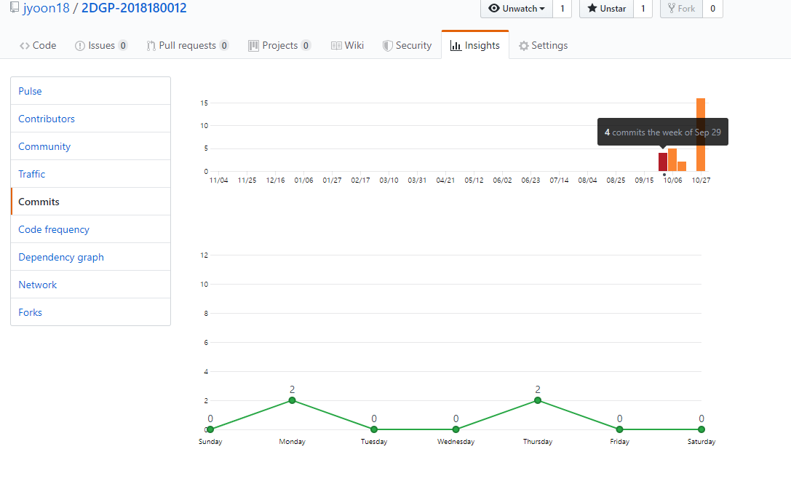
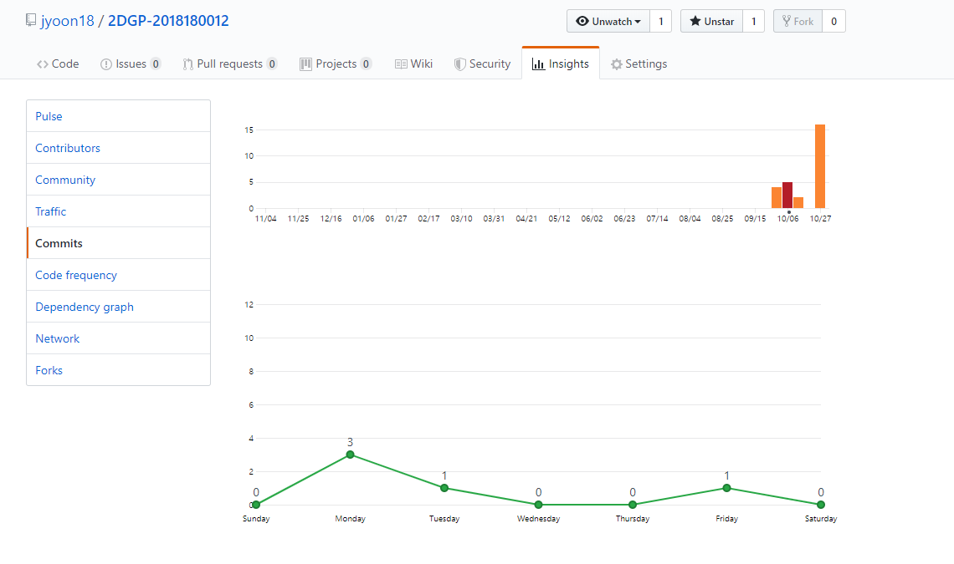

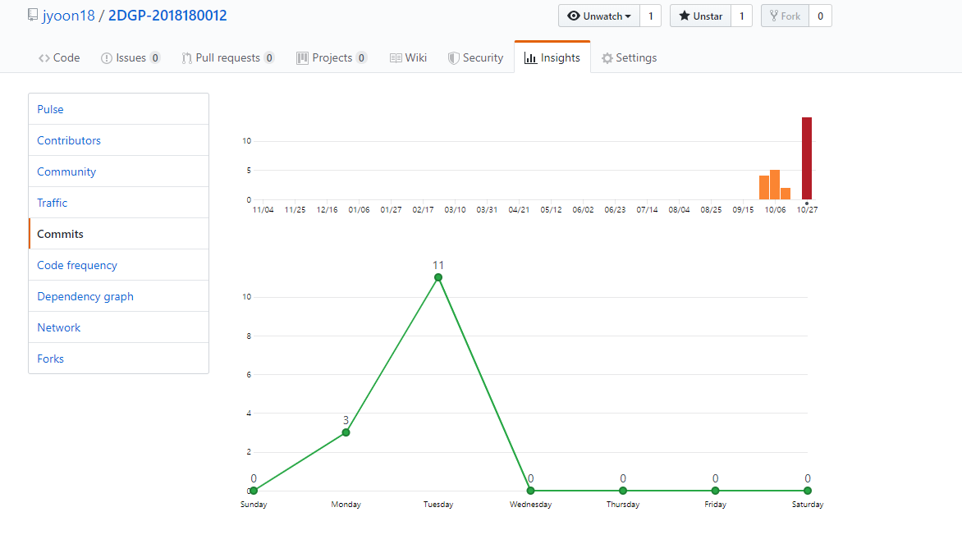
깃허브 통계
▲ 1주차 ▼3주차
▲2주차 ▼4주차

